Slide 1
お見積もり(第1.1版）
出光興産株式会社 御中
販売系業務システムHUB処理における開発支援
システムソリューション本部
営業本部
2025/5/8

Slide 2
1. はじめに
本資料は下記の別資料に基づき、「販売系業務システムHUB処理」におけるJCC様（ジャノメクレディア社）が担当される開発工程（製造・単体テスト・結合テスト）部分を弊社が担当した際のお見積もり資料です。
※要件定義、基本設計、詳細設計まではJCC様が担当されます。
[別資料]
・20250407_投影資料.xlsx

Slide 3
2. 対象機能
※「処理センター17時」の大機能および「20250407_投影資料.xlsx」よりJCC様の工数0のものは対象外としております
No | 機能名 |  | 詳細設計書受領予定日
1 | 共通 | アーキテクチャ | -
 |  | 開発環境・把握・構築 | -
 |  | Azure環境構築 （データレイク含む） | -
 |  | DB環境構築 | -
 |  | 結合テスト計画作成 | -
 |  | A-AUTO設定 | -
2 | セルイン作成 | セルインTBL | 5/12
 |  | 売上原価伝送データ | 6/13
 |  | 販売実績数量価格推移表 1 | 5/30
 |  | セルインデータ伝送 | 6/30
3 | セルアウト作成 | 府県別市況テーブル作成 | 5/7
 |  | ｍｙｄｏ情報データ伝送 | 5/9
4 | 自動仕入 | 自動仕入連携（ICC） | 5/22
 |  | 自動仕入連携（ITC） | 5/22
No | 機能名 |  | 詳細設計書受領予定日
5 | POS処理料・利用料 | POS処理料出クレ決済用データ | 5/16
 |  | POS利用料機伝 | 6/11
 |  | POS処理料機伝 | 5/29
 |  | ＰＯＳ処理料各種確認リスト | 5/16
6 | エントリ向け_まいどプラス発券 | Mydoプラス発券実績 | 5/2
 |  | MYDOPlus発券実績 | 5/2
7 | ｱｽﾄﾓｽ入出荷 | 入出荷共通入力（日次）OneSAP向け | 5/7
 |  | 商品入荷エラーリスト | 5/19
 |  | 複合伝票（LPG) | 5/26
 |  | 在庫受払日報 | 6/2
 |  | 在庫受払月報 | 6/9
8 | 全国版SS更新 | CTC向け全国版SSﾏｽﾀ | 5/7
 |  | 全国版SSﾏｽﾀ差分 | 5/7
9 | 企業情報 | 企業情報検索 | 5/13
10 | 処理用SSマスタ作成 | 新SS台帳から処理用SS台帳の作成（バッチ処理） | 5/13

Slide 4
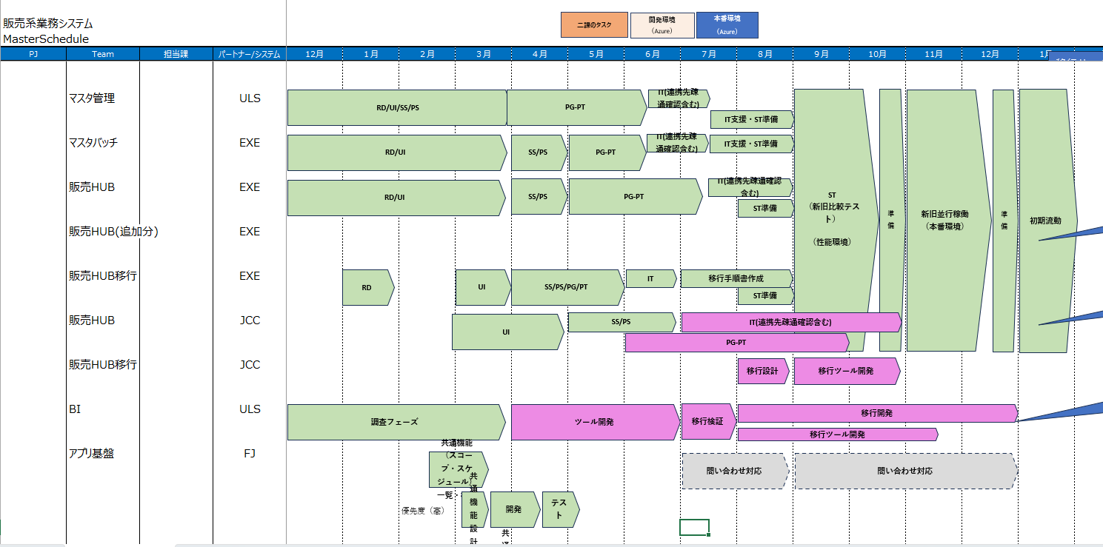
3. スケジュール（全体）
本プロジェクトの範囲

Slide 5
4. スケジュール（想定）
 | 2025年
 | 5 月 | 6 月 | 7 月 | 8 月 | 9 月
マイルストーン
販売HUB(EXE巻取り)
環境構築
▼キックオフ
▼納品・検収
準委任契約
基本設計・詳細設計
詳細設計・開発
結合テスト仕様書作成
※レビューは出光様・JCC様へ依頼
結合テスト
環境構築
（検証）
A-auto
(検証)
スケジュールについては、ご契約のタイミング状況により変更となる場合がございます
出光様
JCC様
弊社
出光様・弊社共同

Slide 6
5. 体制（想定）
出光興産様
システムエグゼ
プロジェクト責任者
プロジェクト責任者
品質保証
加藤 治彦様
川名 翔太
PJ品質保証委員会
オブザーバー
営業
プロジェクト管理者
岡部 ・ 飯原 ・ 小澤
髙浦 祐朗
中上 陽一様
プロジェクトマネージャー
髙木 義尚
プロジェクトメンバー
開発
ご担当者様
桝井 雄太 ・ 加藤 未夢
他４名
システムエグゼベトナム
体制については、ご契約のタイミング状況により変更となる場合がございます。

Slide 7
6. 想定している作業
No | 工程 | 作業内容
1 | 詳細設計 | 詳細設計書作成完了時に基本設計書と併せてJCC様から説明をお願いいたします。 JCC様から受領した設計書のレビューを実施 レビュー観点としては以下 ・基本設計書との整合性チェック ・実装工程での不明点チェック ※要件との整合性チェックは実施しません。
2 | 製造・単体テスト | ・詳細設計書の内容で実装 ・実装時に必要なテーブルの作成 ※実装・結合テスト時に必要なデータ、連携ファイルについては依頼をさせていただきますので出光様・JCC様で準備をお願いいたします。
3 | 結合テスト | ・基本設計書・詳細設計書を元に結合テスト仕様書の作成 ※結合テスト仕様書については出光様・JCC様でレビューをお願いいたします。 ・作成した結合テスト仕様書の内容でテストを実施（エビデンス取得） ※結合テストの範囲は機能内の結合テストまでとし、他システムを含む他機能との連携テストは想定していません。

Slide 8
7. 想定している成果物
No | 工程 | 成果物
1 | 管理 | プロジェクト計画書、テスト計画
2 | 製造・単体テスト | プログラム一式
3 | 結合テスト | 結合テスト仕様書・エビデンス

Slide 9
8. 会議体
No | 会議 | 主催 | 開催時期 | 目的 | 参加者
1 | プロジェクトキックオフ | EXE | 5/19(仮) | 開発範囲・目的の共有 | 出光様 JCC様 EXE
2 | 設計書レビュー | JCC様 | 各機能の 設計書作成完了時 1時間～2時間 | 基本・詳細設計書の内容をEXEに説明する 出光様・EXE観点でレビューの実施 | 出光様 JCC様 EXE
3 | テスト仕様書レビュー | EXE | 各機能のテスト仕様書作成完了時 1時間～2時間 | テスト仕様書の説明・レビュー | 出光様 JCC様 EXE
4 | 進捗報告会 | EXE | 毎週 30分 | 進捗報告 課題確認 | 出光様 EXE
5 | 内部朝会 | EXE | 毎朝 | チーム内の進捗確認 課題確認 | EXE
6 | 内部レビュー会 | EXE | 適宜 | 結合テスト仕様書・エビデンス | EXE
上記はEXEとして必要と考えている会議体です。全体定例などもある認識のため、招待をお願いいたします。

Slide 10
9. お見積もり
新IRIS操業・品質システムの移行（A-Autoの場合）
No. | 契約種別 | 区分 | 工程 | 工数（人月） | 金額（税抜き）
１ | 準委任契約 | 正式 | 詳細設計書レビュー | 2.0 | 2,000,000
 |  |  | 製造・単体テスト | 22.4 | 22,400,000
 |  |  | 結合テスト | 13.6 | 13,600,000
 |  |  | プロジェクト管理 | 7.7 | 10,780,000
合計 |  |  |  | 45.7 | 48,780,000

Slide 11
10. お見積もり前提条件
本資料記載の金額は全て税抜となります。
JCC様より提供される設計書について
  予定日までに受領できない場合、納期の遅延につながります。その場合は、スケジュールや追加費用について協議させていただきます。
  設計書に品質上の問題があると判断した際には、出光様に報告後、スケジュールや追加費用について協議させていただきます。
  設計書に記載されていない機能や処理については、スケジュール内に完了できない場合がございます。
  対応が必要な場合、スケジュールや追加費用について協議させていただきます。
  設計書の提供後に仕様変更・漏れが発生した場合は、変更管理したうえでスケジュールや追加費用について協議させていただきます。
下記の作業については含まれていません。
  データ移行作業
  システムテスト工程以降の作業
  本番環境の構築
開発時・結合テスト時に使用するテストデータは出光様・JCC様にて準備をお願いいたします。
検収については、想定している成果物が、貴社よりご提示いただく詳細設計書どおりとなっていることの確認をもって、検収とさせていただきます。
成果物については出光様・JCC様にてレビューをお願いいたします。
検収後にシステムテスト期間中に発覚した弊社起因の不具合等につきましては、対応させていただきます。
システムテスト期間以降に発覚した不具合や詳細設計書等に記載のない事項への対応につきましては、貴社にてご対応をお願いいたします。
作業場所は原則弊社オフィス内とします。弊社オフィス内には在宅での勤務を含みます。
アプリケーション、ミドルウェアのライセンスやインストールは貴社にてご対応をお願いいたします。
Azure等のインフラ環境の調達、構築、移行は含まれておりません。
作業の一部を弊社子会社「システムエグゼベトナム」へ再委託させていただきます。
上記に記載のない諸条件につきましては、別途ご相談の上、決定させていただきます。

Slide 12
株式会社システムエグゼ
担当：髙浦祐朗
TEL：03-5299-5351
Mail：masaaki.takaura@system-exe.jp
URL：https://www.system-exe.co.jp
〒103-0022
東京都中央区日本橋室町3-4-4 OVOL日本橋ビル7F

